Slide 1
INQUIETUDES DE
LOS JOVENES CRISTIANOS

Slide 2
Eclesiastés 12:1
1 Acuérdate de tu Creador en los días de tu juventud, antes que vengan los días malos, y lleguen los años de los cuales digas: No tengo en ellos contentamiento.

Slide 3
¿Para que sirve la Biblia?
Proverbios 1:2-5
2 Para entender sabiduría y doctrina,
Para conocer razones prudentes,
3 Para recibir el consejo de prudencia,
Justicia, juicio y equidad;
4 Para dar sagacidad a los simples,
Y a los jóvenes inteligencia y cordura.
5 Oirá el sabio, y aumentará el saber,
Y el entendido adquirirá consejo.

Slide 4
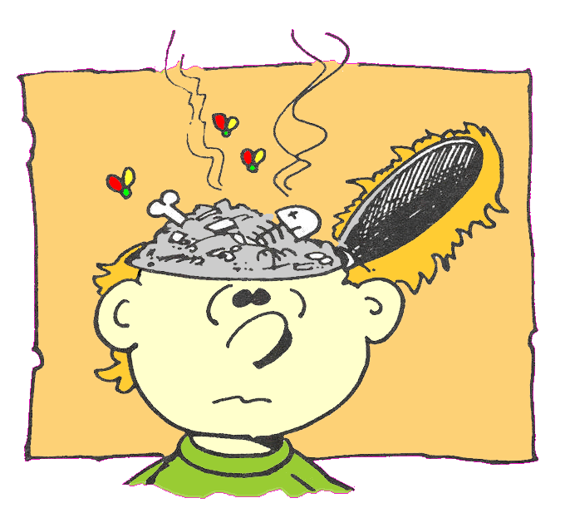
Las Cosas que hay
en tu Mente
(- Basura Entra-Basura Sale - )
Tu mente tiene un efecto poderoso en tu vida. Emerson escribió hace años, “El hombre se convierte en las cosas que piensa durante todo el día”. Estaba en lo correcto. Los pensa-mientos que sean más superiores en tu mente influenciarán tu vida. ¡Nunca subestimes los pensamientos y reflexiones que tengas!
Quizás has escuchado la frase Basura Entra-Basura Sale. Significa que si piensas o colocas basura en tu mente, entonces basura (o experiencias negativas) emanarán de tu vida.

Slide 5
Las Cosas que hay
en tu Mente
(- Basura Entra-Basura Sale - )
Proverbios 23:7 -- (NBLH)
7 Pues como piensa dentro de sí, así es él.

Slide 6
Las Cosas que hay
en tu Mente
(- Basura Entra-Basura Sale - )
LA MEJOR MANERA DE MEJORAR LO QUE SALE ES ¡MEJORAR LO QUE ENTRA!
Filipenses 4:8
8 Por lo demás, hermanos, todo lo que es verdadero, todo lo honesto, todo lo justo, todo lo puro, todo lo amable, todo lo que es de buen nombre; si hay virtud alguna, si algo digno de alabanza, en esto pensad.

Slide 7
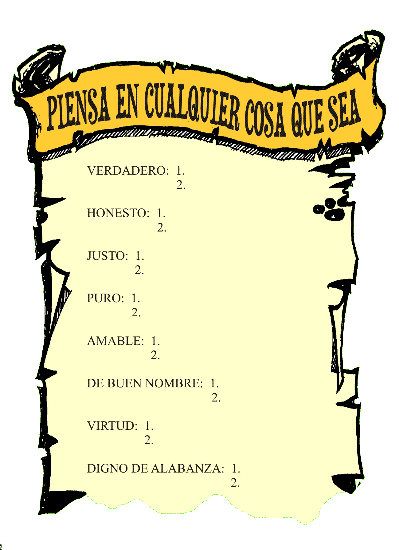

Slide 8
Mateo 12:34
Mateo 15:17-20
34 ¡Generación de víboras! ¿Cómo podéis hablar lo bueno, siendo malos? Porque de la abundancia del corazón habla la boca.
17 ¿No entendéis que todo lo que entra en la boca va al vientre, y es echado en la letrina?
18 Pero lo que sale de la boca, del corazón sale; y esto contamina al hombre.
19 Porque del corazón salen los malos pensamientos, los homicidios, los adulterios, las fornicaciones, los hurtos, los falsos testimonios, las blasfemias.
20 Estas cosas son las que contaminan al hombre; pero el comer con las manos sin lavar no contamina al hombre.
Estudie cada pasaje en los recuadros y diga cómo Jesús confirma el principio de
“entra-sale” en cada uno.

Slide 9
´
¿Qué influencias mundanas afectan sus pensamientos?
a. De los amigos …
b. De la escuela ...
c. De la T.V. y la música popular ...
¿Qué puedo hacer?

Slide 10
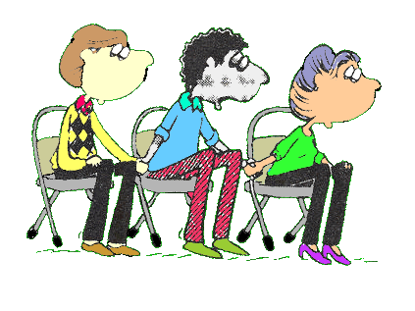
En términos generales, creo que la mejor forma de vencer el problema de lo malo que entra para que pueda convertirme en todo lo que realmente quiero ser, y ser un siervo del Señor Jesucristo tan maduro y digno de confianza es ....

